Slide 1
TodoList — интерфейс, документация и DevOps
Учебный проект TodoList на Python и Django

Slide 2
1. Разработчик интерфейса
Задача frontend-разработчика — сделать работу с задачами понятной и предсказуемой. В проекте Django интерфейс строится на HTML-шаблонах и CSS.

Slide 3
Схема интерфейса
base.html задаёт общий каркас: навигацию, область содержимого и подключение стилей.
Страница списка показывает задачи, статус и доступные действия.
Форма создания/редактирования содержит поля и сообщения об ошибках.
Страницы входа и регистрации обеспечивают аутентификацию.
CSS отвечает за отступы, цвета, состояния кнопок и адаптивность.

Slide 4
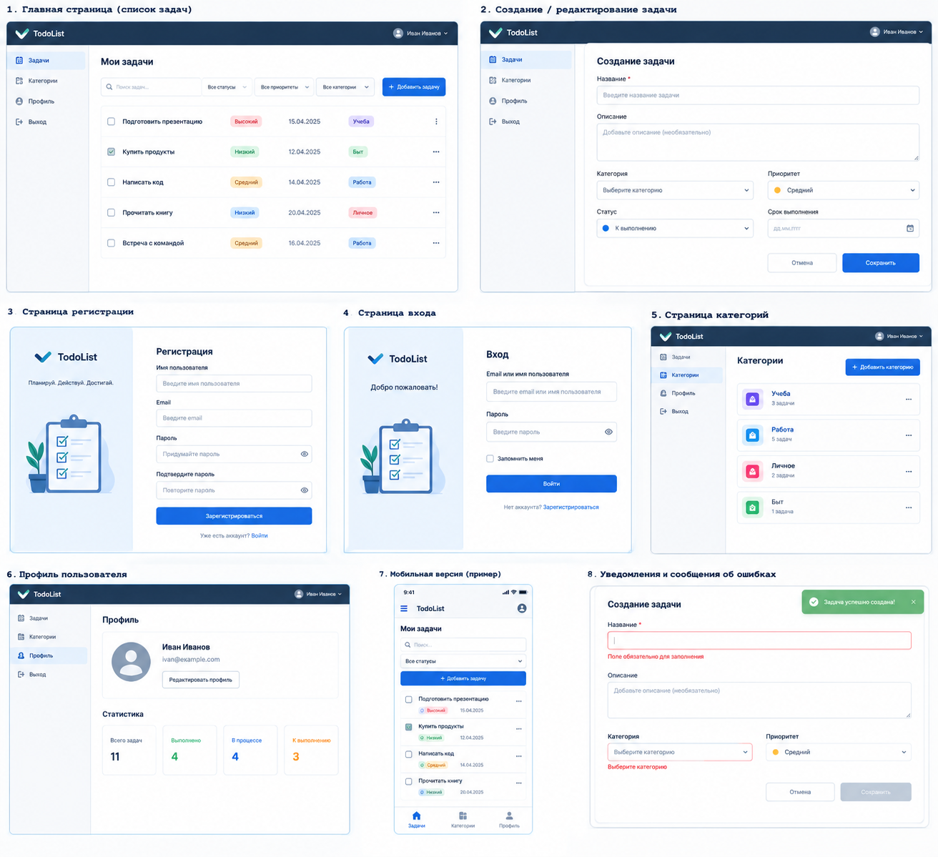

Slide 5
Примеры взаимодействия
Создание: пользователь заполняет форму; сервер проверяет данные, сохраняет задачу и показывает обновлённый список.
Ошибка: если поле пустое, форма отображает понятное сообщение.
Завершение: пользователь меняет статус, сервер проверяет права и сохраняет изменение.
Навигация: ссылки ведут к списку, форме и страницам аутентификации.

Slide 6
Пример HTML-формы
CSRF-токен нужен для обычной POST-формы при включённой защите Django. Ошибки полей следует показывать пользователю.
<form method="post">
{% csrf_token %}
{{ form.as_p }}
<button type="submit">Сохранить задачу</button>
</form>

Slide 7
Защита инкапсуляции
Инкапсуляция скрывает внутренние детали объекта за понятным интерфейсом. В веб-приложении похожий подход реализуется разделением отображения, проверки данных, бизнес-логики и доступа к базе.
Шаблон отвечает за отображение, а не за бизнес-правила.
Форма проверяет ввод; представление или сервис применяет правила доступа.
Модель и ORM управляют хранением данных; шаблон не работает с БД напрямую.
Скрытая кнопка не защищает ресурс: права нужно проверять на сервере.
Подчёркивание в имени Python-метода (_helper) — соглашение о внутреннем использовании, а не строгая приватность.

Slide 8

Критерии приёмки интерфейса
Пользователь понимает, как создать и завершить задачу.
Ошибки формы отображаются понятно.
Страницы имеют единый стиль и навигацию.
Формы используют POST и CSRF-защиту.
Страница остаётся читаемой на узком экране.

Slide 9
2. Технический писатель и DevOps
Технический писатель объясняет установку, запуск и устройство проекта. DevOps делает запуск воспроизводимым и помогает команде проверять приложение.

Slide 10
Структура репозитория
todolist/
├── manage.py
├── requirements.txt
├── README.md
├── todo_project/
│ ├── settings.py
│ └── urls.py
├── tasks/
│ ├── models.py
│ ├── forms.py
│ ├── services.py
│ ├── views.py
│ ├── urls.py
│ └── tests.py
├── templates/
└── static/css/style.css
Структура может отличаться в конкретной версии. Документация должна описывать реально существующие файлы.

Slide 11
Что включить в README.md
Название и назначение приложения, список возможностей.
Требования: версия Python и зависимости.
Установка виртуального окружения и пакетов.
Миграции, запуск сервера и создание администратора.
Команда запуска тестов и описание структуры каталогов.
Известные ограничения и планы развития.
Предупреждение не публиковать секреты и реальные пароли.

Slide 12
UML и документация
Диаграмма классов: User, Task, Category и существующие связи.
Диаграмма вариантов использования: гость, пользователь, администратор.
Диаграмма последовательности: браузер → URL/view → форма/сервис → модель/БД → ответ.
Диаграмма деятельности: заполнение формы → проверка → сохранение или показ ошибки.

